Slide 1
3.4 流程控制语句
流程控制语句是用来控制程序中各语句执行顺序的语句，是程序中非常关键和基本的部分。流程控制语句可以把单个的语句组合成有意义的，能完成一定功能的小逻辑模块，能否熟练地运用流程控制语句往往很大程度上影响所编写程序的质量。最主要的流程控制方式是结构化程序设计中规定的三种基本流程结构。

Slide 2
3.4.1 结构化程序设计的三种基本流程
结构化程序设计原则是公认的面向过程编程应遵循的原则，它使得程序段的逻辑结构清晰、层次分明，有效地改善了局部程序段的可读性和可靠性，保证了其质量，提高了开发效率。
结构化程序设计的最基本的原则是：任何程序都可以且只能由三种基本流程结构构成，即顺序结构、分支结构和循环结构。这三种结构的构成参见图3.7。

Slide 3
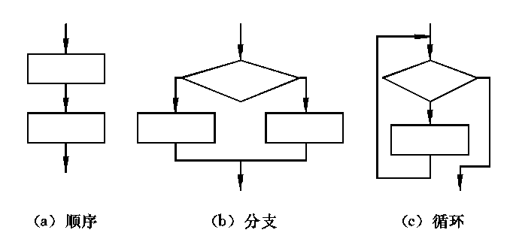
图 3.7 结构化程序设计的三种基本结构

Slide 4
顺序结构是三种结构中最简单的一种，即语句按照书写的顺序依次执行；分支结构又称为选择结构，它将根据计算所得的表达式的值来判断应选择执行哪一个流程的分支；循环结构则是在一定条件下反复执行一段语句的流程结构。这三种结构构成了程序局部模块的基本框架。
Java语言虽然是面向对象的语言，但是在局部的语句块内部，仍然需要借助于结构化程序设计的基本流程结构来组织语句，完成相应的逻辑功能。Java的语句块是由一对大括号括起的若干语句的集合。Java中，有专门负责实现分支结构的条件分支语句和负责实现循环结构的循环语句。

Slide 5
3.4.2 分支语句
Java中的分支语句有两个，一个是负责实现双分支的if语句，另一个是负责实现多分支的开关语句switch。
1. if语句
if语句的一般形式是：
if ( 条件表达式 )
语句块； // if分支
else
语句块； // else分支

Slide 6
其中条件表达式用来选择判断程序的流程走向，在程序的实际执行过程中，如果条件表达式的取值为真，则执行if分支的语句块，否则执行else分支的语句块。在编写程序时，也可以不书写else分支，此时若条件表达式的取值为假，则绕过if分支直接执行if语句后面的其他语句。语法格式如下：
if ( 条件表达式 )
语句块； // if分支
其他语句；
下面是一个if语句的简单例子，是实现求某数的绝对值功能的程序片段。
if ( x <= 0)
x = -x ;

Slide 7
例 3-7 FindMax.java
1： import java.applet.*;
2： import java.awt.*;
3： import java.awt.event.*;
4：
5： public class FindMax extends Applet implements ActionListener
6： {
7： Label result;
8： TextField in1,in2,in3;
9： Button btn;
10： int a=0,b=0,c=0,max

Slide 8
11：
12： public void init( )
13： {
14： result = new Label(″请先输入三个待比 较的整数″);
15： in1 = new TextField(5);
16： in2 = new TextField(5);
17： in3 = new TextField(5);
18： btn = new Button(″比较″);
19： add(in1);
20： add(in2);
21： add(in3);

Slide 9
22： add(btn);
23： add(result);
24： btn.addActionListener(this);
25： }
26： public void actionPerformed(ActionEvent e)
27： {
28： a = Integer.parseInt(in1.getText( ));
29： b = Integer.parseInt(in2.getText( ));
30： c = Integer.parseInt(in3.getText( ));
31： if(a>b)
32： if(a>c)

Slide 10
33： max = a;
34： else
35： max = c;
36： else
37： if(b>c)
38： max = b;
39： else
40： max = c;
41： result.setText(″三数中最大值是：″+ max );
42： }
43： }

Slide 11
例3-7中的程序接受用户输入的三个整数，在用户单击“比较”按钮后程序调用方法actionPerformed( )比较并输出其中的最大值。第31句到第40句使用if语句的嵌套比较并得到三数中的最大值。第41句中使用了Label类对象result的一个系统定义好的方法setText( )把原来显示的提示信息变换成输出信息。图3.8是例3-7程序运行的结果。

Slide 12
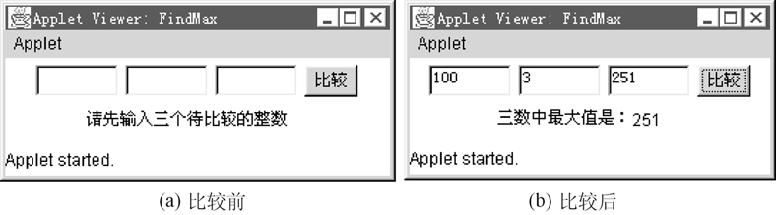
图 3.8 例3-7的运行结果

Slide 13
2. switch语句
switch语句是多分支的开关语句，它的一般格式如下：
switch (表达式)
{ case 判断值1： 语句块1 //分支1
case 判断值2： 语句块2 //分支2
……
case 判断值n： 语句块n //分支n
default：语句块n+1 //分支n+1
}

Slide 14
switch语句在执行时，首先计算表达式的值，这个值必须是整型或字符型，同时应与各个case分支的判断值的类型相一致。计算出表达式的值之后，将它先与第一个case分支的判断值相比较，若相同，则程序的流程转入第一个case分支的语句块；否则，再将表达式的值与第二个case分支相比较……依此类推。如果表达式的值与任何一个case分支都不相同，则转而执行最后的default分支；在default分支不存在的情况下，则跳出整个switch语句。
需要注意的是，switch语句的每一个case判断，都只负责指明流程分支的入口点，而不负责指定分支的出口点，分支的出口点需要编程人员用相应的跳转语句来标明。看下面的例子：

Slide 15
switch (MyGrade)
{ case ′A′ : MyScore = 5 ;
case ′B′ : MyScore = 4 ;
case ′C′ : MyScore = 3 ;
default : MyScore = 0 ; }
假设变量MyGrade的值为“A”，执行完switch语句后，变量MyScore的值被赋成0，而不是5！因为case判断只负责指明分支的入口点，表达式的值与第一个case分支的判断值相匹配后，程序的流程进入第一个分支，将MyScore的值置为5。由于没有专门的分支出口，所以流程将继续沿着下面的分支逐个执行，MyScore的值被依次置为4，3，最后变成0。如果希望程序的逻辑结构正常完成分支的选择，则需要为每一个分支另外编写退出语句。

Slide 16
修改后的例子如下：
switch (MyGrade)
{ case ′A′ : MyScore = 5 ;
break ;
case ′B′ : MyScore = 4 ;
break ;
case ′C′ : MyScore = 3 ;
break ;
default : MyScore = 0 ; }

Slide 17
break是流程跳转语句。通过引入break语句，定义了各分支的出口，多分支开关语句的结构就完整了。在某些情况下，switch语句的这个只有分支入口、没有出口的功能也有它独特的适用场合。如在若干判断值共享同一个分支时，就可以实现由不同的判断语句流入相同的分支。下面的例子是该例的进一步修改，仅划分及格与不及格。
switch (MyGrade)
{ case ′A′ :
case ′B′ :
case ′C′ : MyScore = 1 ;//及格
break ;
default : MyScore = 0 ; //不及格}

Slide 18
3.4.3 循环语句
循环结构是在一定条件下，反复执行某段程序的流程结构，被反复执行的程序被称为循环体。循环结构是程序中非常重要和基本的一种结构，它是由循环语句来实现的。Java的循环语句共有三种：while语句、do-while语句和for语句。它们的结构如图3.9所示。

Slide 19
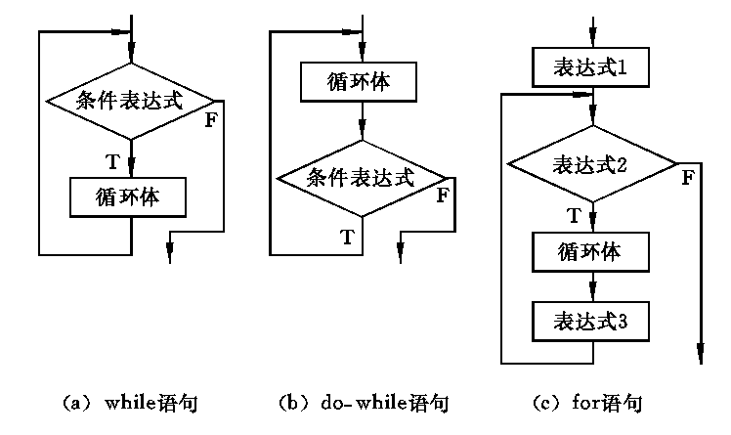
图 3-9 Java的三种循环语句流程

Slide 20
1. while语句
while语句的一般语法格式如下：
while ( 条件表达式 )
循环体
其中条件表达式的返回值为布尔型，循环体可以是单个语句，也可以是复合语句块。
while语句的执行过程是先判断条件表达式的值，若为真，则执行循环体，循环体执行完之后再无条件转向条件表达式再做计算与判断；当计算出条件表达式为假时，跳过循环体执行while语句后面的语句。下面是一个使用while语句的例子：

Slide 21
例 3-8 Narcissus.java
1： public class Narcissus
2： {
3： public static void main(String args［］)
4： {
5： int i,j,k,n=100,m=1;
6：
7： while(n<1000)
8： {
9： i = n/100;
10： j = (n-i*100)/10;

Slide 22
11： k = n%10;
12： if((Math.pow(i,3) + Math.pow(j,3) + Math.pow(k,3)) == n)
13： System.out.println(″找到第″+ m++ + ″个水仙花数：″ + n);
14： n++;
15： }
16： }
17： }

Slide 23
例3-8是一个字符界面的Java Application程序，其功能是找出所有的水仙花数并输出。水仙花数是三位数，它的各位数字的立方和等于这个三位数本身，例如371=33+73+13，则371就是一个水仙花数。第7句到第15句定义了一个while循环，每轮循环检查100到999中的一个三位数n，取出n的个位、十位和百位数分别存入k，j，i三个整型变量；第12句利用系统定义好的方法Math.pow( )计算i，j，k的三次方并相加，若所得的和等于n，则输出这个水仙花数；否则n加1检查下一个三位数。循环结束时所有的三位数都将被检查到。图3.10是例3-8的运行结果。

Slide 24
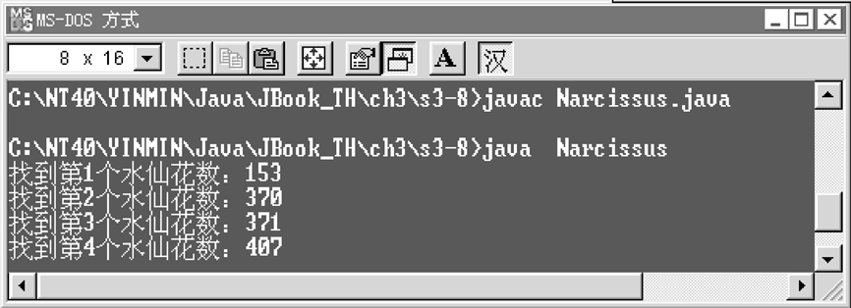
图 3.10 例3-8的运行结果

Slide 25
2. do-while 语句
do-while语句的一般语法结构如下：
do
循环体
while ( 条件表达式 );
do-while语句的使用与while语句很类似，不同的是它不像while语句是先计算条件表达式的值，而是无条件地先执行一遍循环体，再来判断条件表达式。若表达式的值为真，则再运行循环体，否则跳出do-while循环，执行下面的语句。可以看出，do-while语句的特点是它的循环体将至少被执行一次。下面是使用do-while语句的例子。

Slide 26
例 3-9 showCharValue.java
1： import java.io.*;
2：
3： public class showCharValue
4： {
5： public static void main(String args［］)
6： {
7： char ch;
8：
9： try
10： {

Slide 27
11： System.out.println(″请输入一个字符, 以′#′结束″);
12： do
13： {
14： ch = (char)System.in.read( );
15： System.out.println(″字符 ″+ch+″的整数值为″+(int)ch);
16： System.in.skip(2);//跳过回车键
17： }while(ch!=′#′);
18： }
19： catch(IOException e)
20： {

Slide 28
21： System.err.println(e.toString( ));
22： }
23： }
24： }
例3-9是字符界面的Java Application程序，它接受用户输入的一个字符后输出这个字符整型数值。第12句到第17句是do-while循环。第14句从系统标准输入（即键盘）读入一个整型数据，经强制类型转换变换成字符型赋值给字符变量ch。第15句输出ch和其整型值。第16句略过用户输入字符后键入的回车键。第17句检查用户输入的字符是否是“#”，是则结束循环，否则跳回第14句继续接受用户的输入。图3.11是例3-9的一次运行结果。

Slide 29
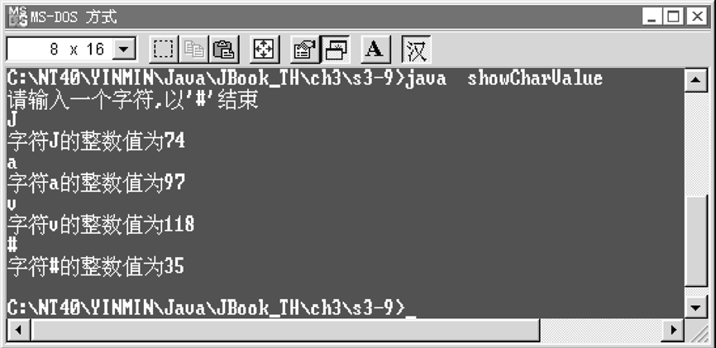
图 3.11 例3-9的运行结果

Slide 30
3. for语句
for语句是Java语言三个循环语句中功能较强，使用较广泛的一个，它的流程结构可参看图3.9 (c)。for语句的一般语法格式如下：
for (表达式1；表达式2；表达式3)
循环体
其中表达式2是返回布尔值的条件表达式，用来判断循环是否继续；表达式1完成初始化循环变量和其他变量的工作；表达式3用来修整循环变量，改变循环条件，三个表达式之间用分号隔开。

Slide 31
for语句的执行过程是这样的：首先计算表达式1，完成必要的初始化工作；再判断表达式2的值，若为真，则执行循环体，执行完循环体后再返回表达式3，计算并修改循环条件，这样一轮循环就结束了。第二轮循环从计算并判断表达式2开始，若表达式的值仍为真，则继续循环，否则跳出整个for语句执行下面的句子。for语句的三个表达式都可以为空，但若表达式2也为空，则表示当前循环是一个无限循环，需要在循环体中书写另外的跳转语句终止循环。
例 3-10 PerfectNum.java

Slide 32
1： public class PerfectNum
2： {
3： public static void main(String args［］)
4： {
5： int count=1;
6： for(int i =1;i<10000;i++)
7： {
8： int y=0;
9：
10： for(int j=1;j<i;j++)
11： if(i%j==0)

Slide 33
12： y+=j;
13： if(y == i)
14： {
15： System.out.print(i+String.valueOf
(′＼t′));
16： count++;
17： if(count%3==0)
18： System.out.println( );
19： }
20： }
21： }
22： }

Slide 34
例3-10是字符界面的Java Application程序，其功能是输出10000之内的所有完全数。完全数是指等于其所有因子和（包括1但不包括这个数本身）的数。例如6＝1×2×3，6＝1＋2＋3，则6是一个完全数。第6句到第20句定义了一个for循环，检查1到9999之间的所有整数是否是完全数。每轮循环检查一个数i是否是完全数。第10句到第12句是嵌套在大循环中的小循环，用来求出数i的因子和。如果i等于这个因子和，则i为完全数，在第15句输出它。变量count用来计算所求得的完全数个数。第17句到第18句使得每输出两个完全数后加入一个换行。图3.12是例3-10的运行结果。

Slide 35
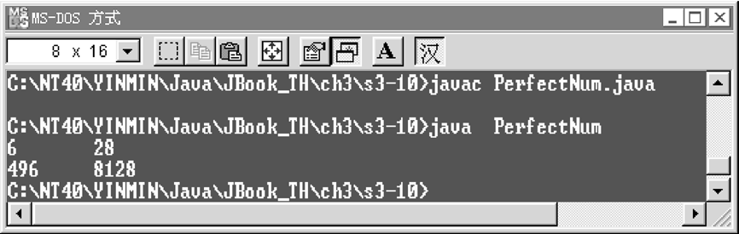
图 3.12 例3-10的运行结果

Slide 36
3.4.4 跳转语句
跳转语句用来实现程序执行过程中流程的转移。前面在switch语句中使用过的break语句就是一种跳转语句。为了提高程序的可靠性和可读性，Java语言不支持无条件跳转的goto语句。Java的跳转语句有三个：continue语句、break语句和return语句。
1. continue语句
continue语句必须用于循环结构中，它有两种使用形式。

Slide 37
一种是不代标号的continue语句，它的作用是终止当前这一轮的循环，跳过本轮剩余的语句，直接进入当前循环的下一轮。在while或dowhile循环中，不带标号的continue语句会使流程直接跳转至条件表达式。在for循环中，不带标号的continue语句会跳转至表达式3，计算修改循环变量后再判断循环条件。
另一种是带标号的continue语句，其格式是：
continue 标号名；
这个标号名应该定义在程序中外层循环语句的前面，用来标志这个循环结构。标号的命名应该符合Java标识符的规定。带标号的continue语句使程序的流程直接转入标号标明的循环层次。

Slide 38
下面查找1～100之间的素数的例子中使用了带标号的continue语句。如果找到整数i的一个因子j，则说明这个i不是素数。程序将跳过本轮循环剩余的语句直接进入下一轮循环，检查下一个数是否是素数。
First-Loop：
for ( int i = 1 ; i < 100 ; i ++ )
{
for ( int j = 2 ; j < i ; j ++ )
{
if ( i%j == 0 )
continue First-Loop ;

Slide 39
}
System.out.println ( i );//屏幕标准输出
}
2. break语句
break语句的作用是使程序的流程从一个语句块内部跳转出来，如从switch语句的分支中跳出，或从循环体内部跳出。break语句同样分为带标号和不带标号两种形式。带标号的break语句的使用格式是：
break 标号名；
这个标号应该标志某一个语句块。执行break语句就从这个语句块中跳出来，流程进入该语句块后面的语句。

Slide 40
不带标号的break语句从它所在的switch分支或最内层的循环体中跳转出来，执行分支或循环体后面的语句。
3. return语句
return语句的一般格式是：
return 表达式；
return语句用来使程序流程从方法调用中返回，表达式的值就是调用方法的返回值。如果方法没有返回值，则return语句中的表达式可以省略。

Slide 41
3.5 小结
本章详细介绍了Java语言的基础知识，包括Java程序的构成、Java的基本数据类型、变量和常量的定义与使用、表达式和各种运算符的使用以及Java的流程控制语句，其中数据类型、变量和运算符是Java编程的基础，if/else，switch，while，do-while，for等流程控制语句是本章的重点。通过本章的学习，读者应该能够编写较为简单的Java程序，完成一些面向过程的基本操作。

Slide 42
习题
3-1 简述Java程序的构成。如何判断主类？下面的程序有几处错误？如何改正，这个程序的源代码应该保存成什么名字的文件？
public class MyJavaClass
{
public static void main( )
{
System.out.println(″Am I wrong?″);
}
System.out.println(″程序结束。″);
}

Slide 43
3-2 Java有哪些基本数据类型？写出int型所能表达的最大、最小数据。
3-3 Java的字符采用何种编码方案？有何特点？写出五个常见的转义符。
3-4 Java对标识符命名有什么规定，下面这些标识符哪些是对的？哪些是错的？错在哪里？
（1） MyGame（2） -isHers（3） 2JavaProgram（4） Java-Visual-Machine（5） -$abc
3-5 什么是常量？什么是变量？字符变量与字符串常量有何不同？
3-6 什么是强制类型转换？在什么情况下需要用到强制类型转换？

Slide 44
3-7 Java有哪些算术运算符、关系运算符、逻辑运算符、位运算符和赋值运算符？试列举单目和三目运算符。
3-8 写出下面表达式的运算结果，设a=3，b=-5，f=true：
（1） --a % b++（2） (a>=1 && a<=12 ? a : b)
（3） f ^ (a > b)（4） (--a)<<a
3-9 编写一个字符界面的Java Application程序，接受用户输入的一个浮点数，把它的整数部分和小数部分分别输出。
3-10 编写一个字符界面的Java Application程序，接受用户输入的10个整数，比较并输出其中的最大值和最小值。

Slide 45
3-11 编写一个字符界面的Java Application程序，接受用户输入的字符，以“#”标志输入的结束；比较并输出按字典序最小的字符。
3-12 结构化程序设计有哪三种基本流程？分别对应Java中的哪些语句？
3-13 改写例3-7，求出三个整数的最小值。
3-14 编写一个Java程序，接受用户输入的一个1～12之间的整数（如果输入的数据不满足这个条件，则要求用户重新输入），利用switch语句输出对应月份的天数。
3-15 在一个循环中使用break，continue和return语句有什么不同的效果？

Slide 46
3-16 编写图形界面下的Java Applet程序，接受用户输入的两个数据为上、下限，然后10个一行输出上、下限之间的所有素数。
3-17 编写程序输出用户指定数据的所有素数因子。

